Slide 1
CHỦ ĐỀ A:
MÁY TÍNH VÀ CỘNG ĐỒNG
Bài 3: MÁY TÍNH TRONG HOẠT ĐỘNG
THÔNG TIN

Slide 2
Câu 1: Hoạt động thông tin của con người là:
A. Thu nhận thông tin
B. Xử lí, lưu trữ thông tin
C. Trao đổi thông tin
D. Tất cả đều đúng.
ĐÚNG RỒI

Slide 3
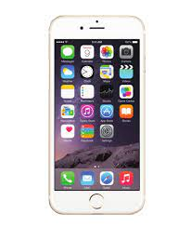
Câu 2: Thiết bị sau có tên là gì?
A. Máy tính
B. Điện thoại
C. Máy ảnh
D. Máy ghi âm
ĐÚNG RỒI

Slide 4
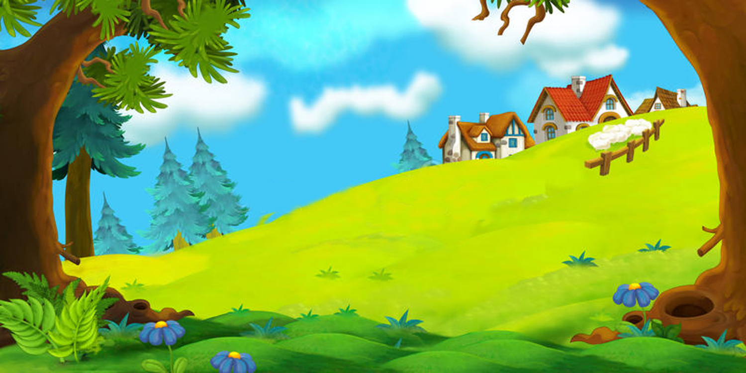
Câu 3: Theo em máy tính có thể hỗ trợ trong những công việc gì?
A. Thực hiện các tính toán
B. Nếm thức ăn
C. Sờ bề mặt bàn
D. Ngửi mùi hương
ĐÚNG RỒI

Slide 5
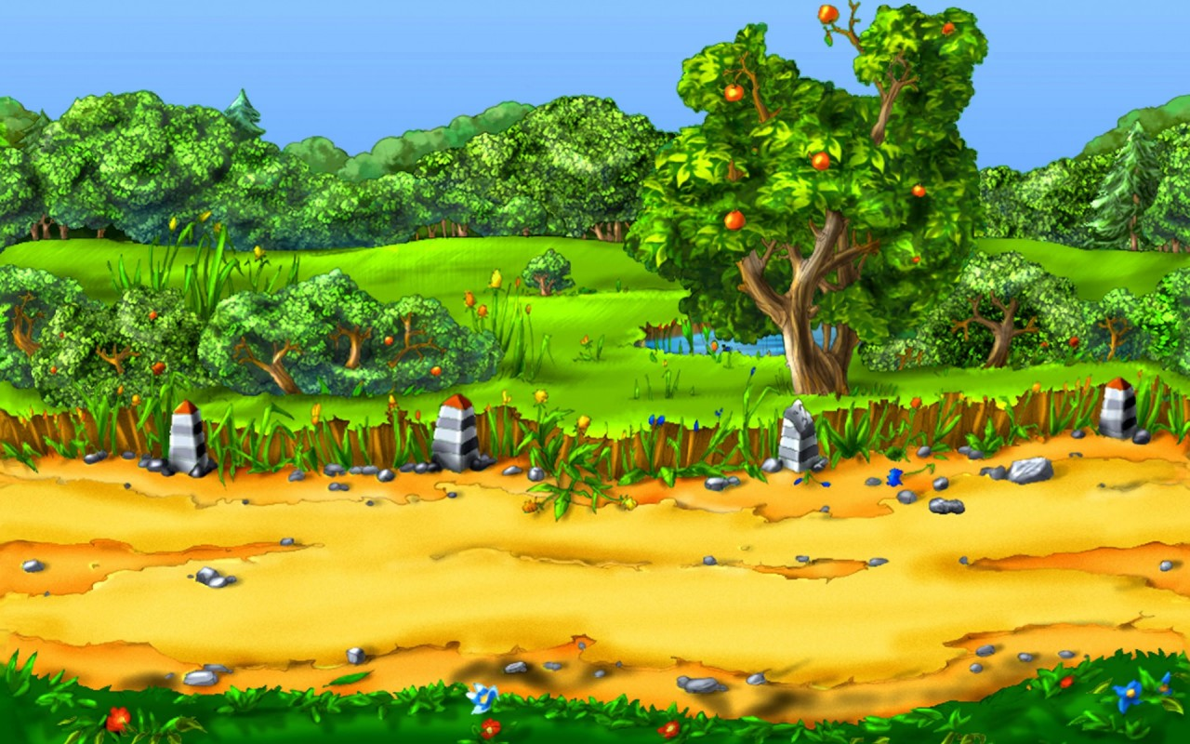
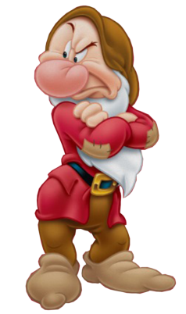
Câu 4: Hiện nay, con người có thể tính toán hàng tỉ phép tính trong một giây nhờ vào:
A. Điện thoại
B. Tính nhẩm
C. Máy tính
D. Bẩm sinh
ĐÚNG RỒI

Slide 6
Bài 3: MÁY TÍNH TRONG HOẠT ĐỘNG
THÔNG TIN
Mục tiêu bài học
Nhận biết được một số thiết bị thông dụng.
Giải thích được vì sao máy tính và các thiết bị số là công cụ hiệu quả trong hoạt động thông tin.
Nêu được tầm quan trọng của máy tính.

Slide 7
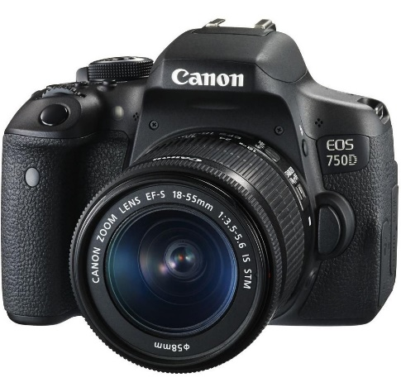
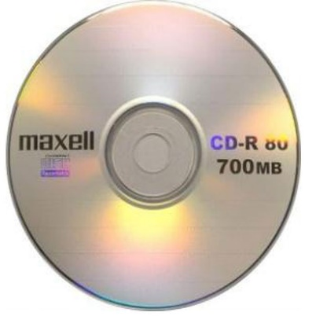
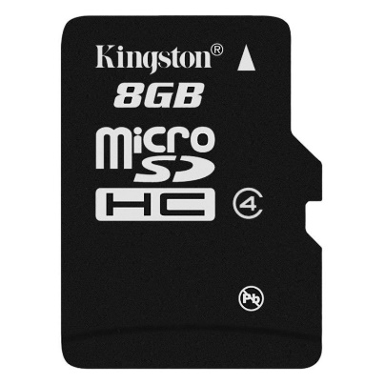
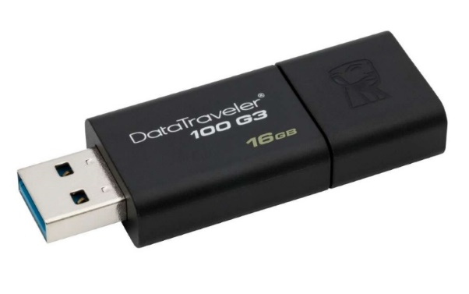
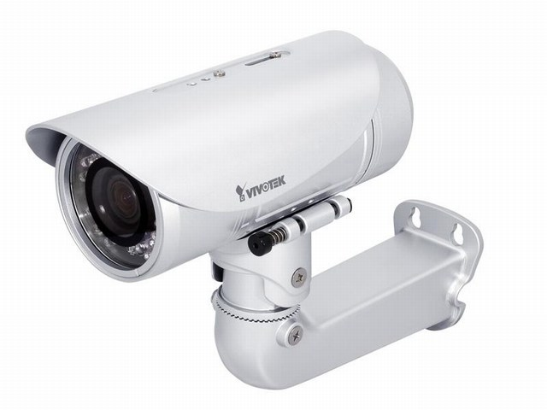
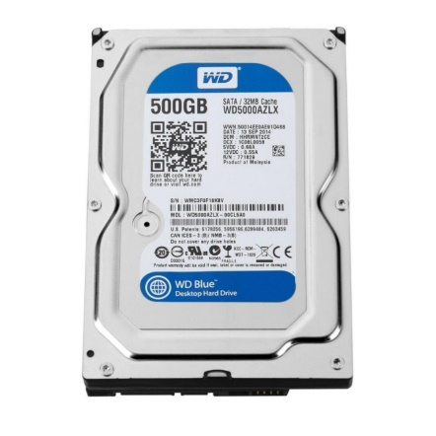
Bài 3: MÁY TÍNH TRONG HOẠT ĐỘNG THÔNG TIN
1. Một số thiết bị số thông dụng:
Hãy chỉ ra chức năng ứng với các thiết bị sau:
USB
Đĩa CD
Thẻ nhớ
Máy ảnh
Camera
Ổ cứng
Điện thoại

Slide 8
Bài 3: MÁY TÍNH TRONG HOẠT ĐỘNG THÔNG TIN
1. Một số thiết bị số thông dụng:
Chức năng | Thiết bị
1. Thu nhận | Máy ảnh, camera, điện thoại
2. Xử lí | Điện thoại
3. Lưu trữ | Máy ảnh, camera, điện thoại, ổ cứng, đĩa CD, USB, thẻ nhớ
4. Trao đổi | Điện thoại

Slide 9
Bài 3: MÁY TÍNH TRONG HOẠT ĐỘNG THÔNG TIN
1. Một số thiết bị số thông dụng:
* Các thiết bị số nhỏ gọn hỗ trợ con người trong các hoạt động thu nhận, lưu trữ, xử lí và truyền thông tin một cách hiệu quả.
* Ví dụ:
- USB; CD; DVD; ổ cứng: Có thể chứa các thông tin, chương trình, tài liệu, hình ảnh,…
- Camera số; máy ảnh số; máy ghi âm số: Dùng để quay phim, chụp ảnh, ghi âm và ghi dữ liệu vào bộ nhớ.
- Điện thoại thông minh: Thực hiện các hoạt động thu nhận, lưu trữ, xử lí, truyền thông tin.

Slide 10
Bài 3: MÁY TÍNH TRONG HOẠT ĐỘNG THÔNG TIN
2. Máy tính thay đổi cách thức và chất lượng hoạt động thông tin của con người:
Tìm hiểu một số hoạt động của con người có sử dụng máy tính điện tử

Slide 11
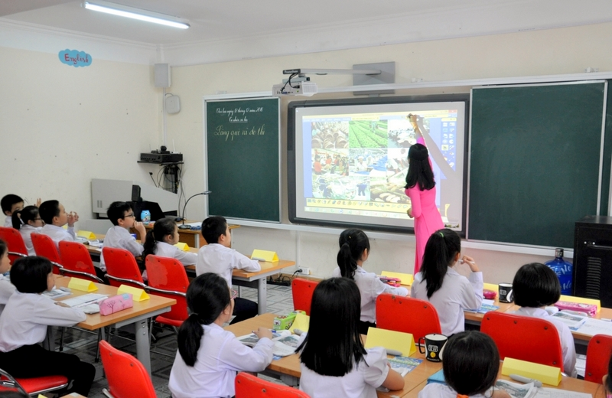
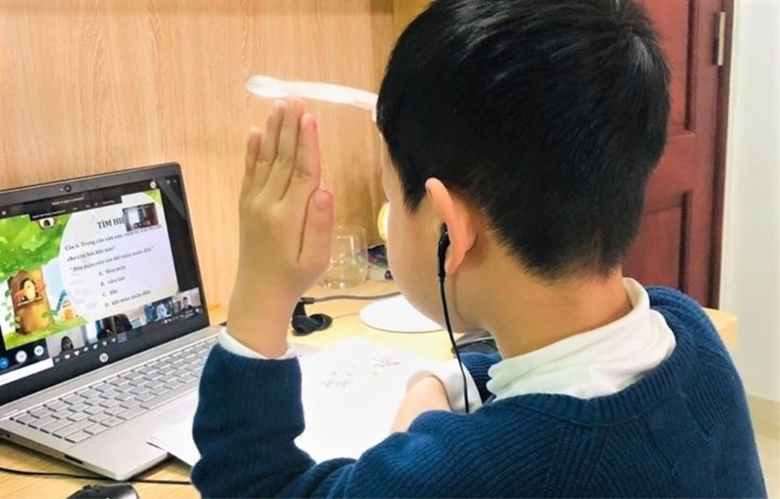
Bài 3: MÁY TÍNH TRONG HOẠT ĐỘNG THÔNG TIN
2. Máy tính thay đổi cách thức và chất lượng hoạt động thông tin của con người:
GV sử dụng máy tính để giảng dạy
HS sử dụng máy tính để học online

Slide 12
Bài 3: MÁY TÍNH TRONG HOẠT ĐỘNG THÔNG TIN
2. Máy tính thay đổi cách thức và chất lượng hoạt động thông tin của con người:
Con người trao đổi thông tin, trò chuyện qua mạng máy tính

Slide 13
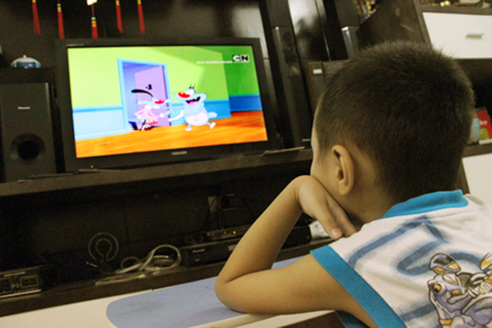
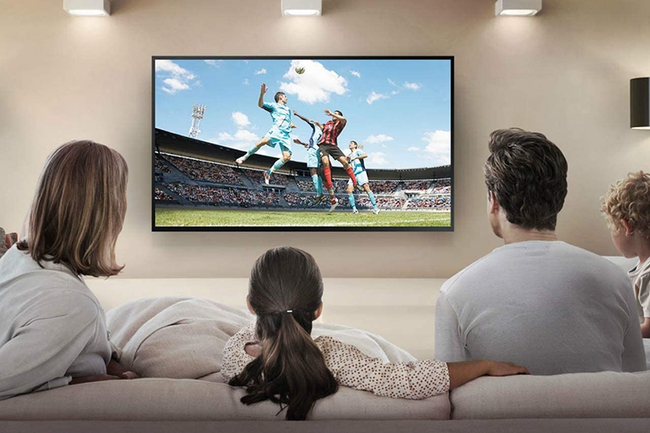
Bài 3: MÁY TÍNH TRONG HOẠT ĐỘNG THÔNG TIN
2. Máy tính thay đổi cách thức và chất lượng hoạt động thông tin của con người:
Em bé đang xem chương trình
hoạt hình trên tivi
Cả gia đình xem chương trình tường thuật bóng đá

Slide 14
Bài 3: MÁY TÍNH TRONG HOẠT ĐỘNG THÔNG TIN
2. Máy tính thay đổi cách thức và chất lượng hoạt động thông tin của con người:
Tất cả các hoạt động trên của con người được thực hiện nhờ vào cái gì?
Nếu không có sự hỗ trợ của máy tính thì con người có thể thực hiện được các hoạt động trên hay không?

Slide 15
Bài 3: MÁY TÍNH TRONG HOẠT ĐỘNG THÔNG TIN
3. Máy tính giúp con người đạt được những thành tựu khoa học công nghệ:
Nêu những thành tựu đạt được của con người ở các lĩnh vực khoa học công nghệ nhờ sự hỗ trợ của máy tính?

Slide 16
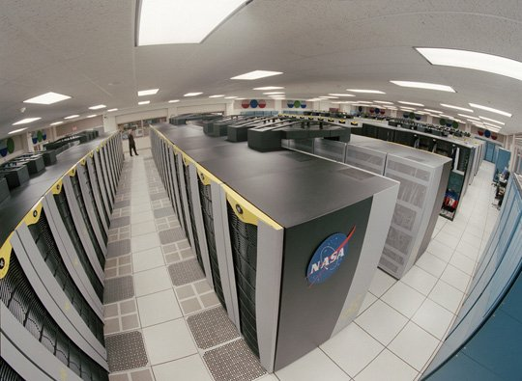
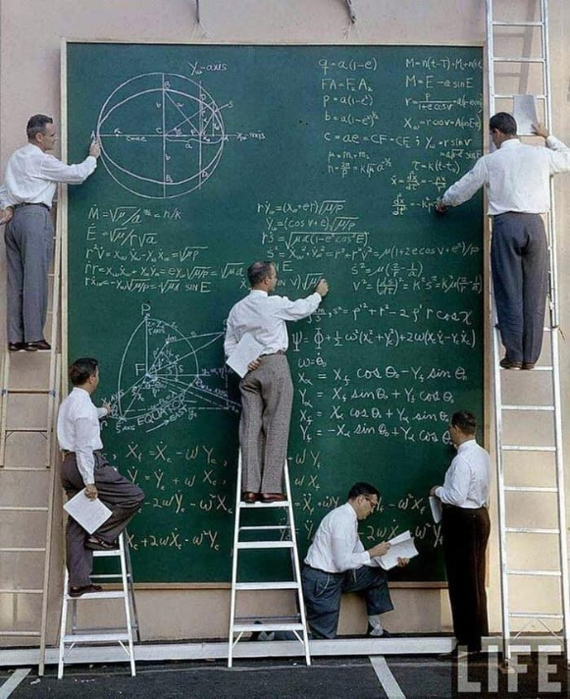
Hoạt động 3:
Tính toán quỹ đạo để phóng vệ tinh ở NASA
Hệ thống siêu máy tính điện tử thực hiện các phép tính để tính toán quỹ đạo phóng tối ưu
Những năm 1960 – 1970 khi chưa có máy tính

Slide 17
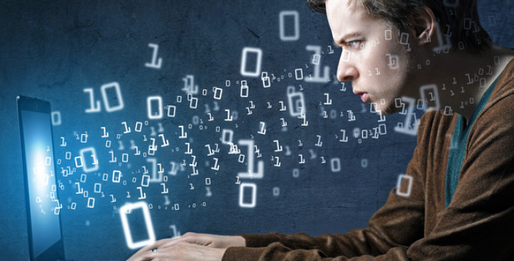
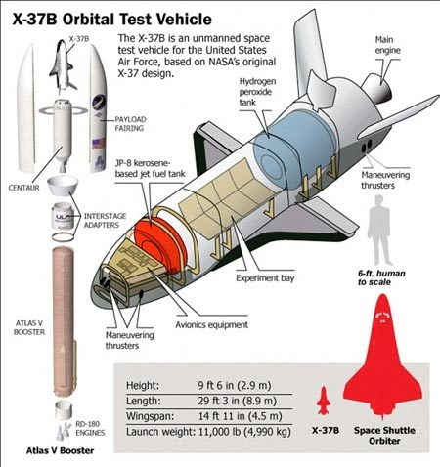
Bài 3: MÁY TÍNH TRONG HOẠT ĐỘNG THÔNG TIN
3. Máy tính giúp con người đạt được những thành tựu khoa học công nghệ:
Máy tính tính toán hàng tỉ phép tính trong một giây
Máy tính hỗ trợ thiết kế tàu vũ trụ

Slide 18
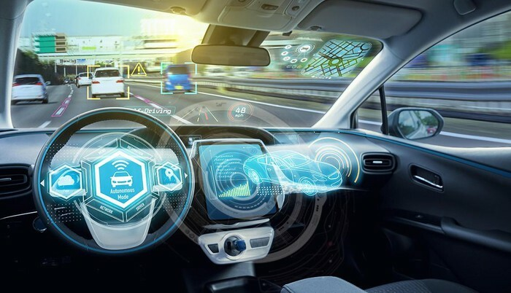
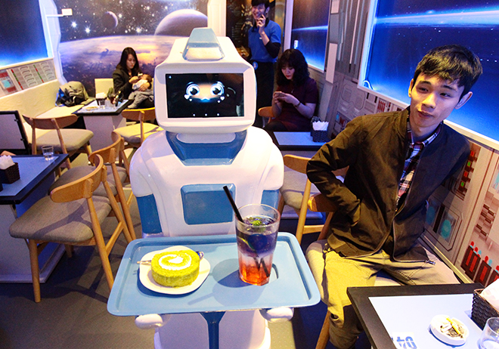
Bài 3: MÁY TÍNH TRONG HOẠT ĐỘNG THÔNG TIN
3. Máy tính giúp con người đạt được những thành tựu khoa học công nghệ:
Máy tính điều khiển ô tô
không người lái
Máy tính điều khiển
người máy phục vụ

Slide 19
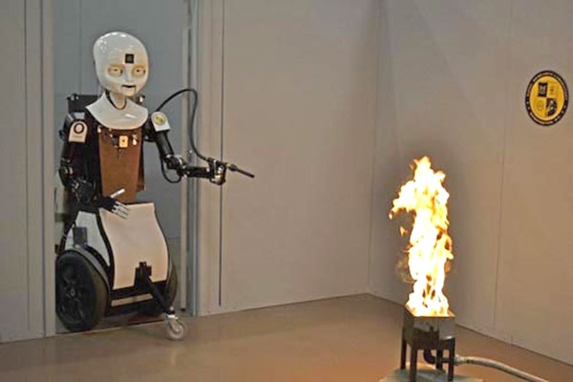
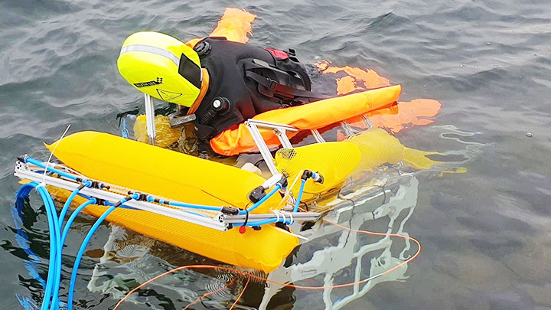
Bài 3: MÁY TÍNH TRONG HOẠT ĐỘNG THÔNG TIN
3. Máy tính giúp con người đạt được những thành tựu khoa học công nghệ:
Robot cứu hộ

Slide 20
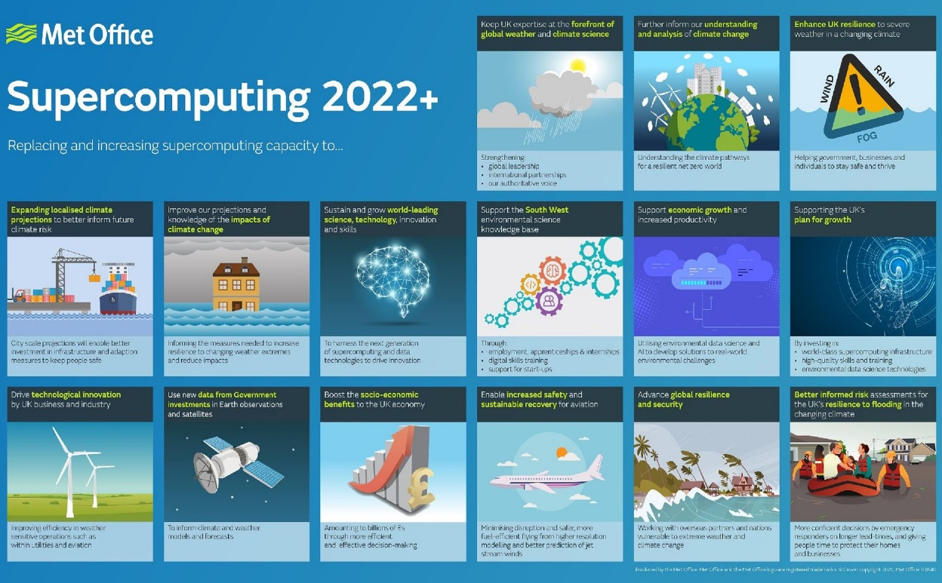
Hoạt động 3:
Hiện nay máy tính đang làm rất nhiều công việc thay thế con người, từ dự báo thời tiết, phân tích tài chính, hỗ trợ nghiên cứu khoa học, kết nối liên lạc…
Sử dụng máy tính giúp con người đạt được nhiều thành tựu trong các lĩnh vực khoa học và công nghệ.

Slide 21
Bài 3: MÁY TÍNH TRONG HOẠT ĐỘNG THÔNG TIN
3. Máy tính giúp con người đạt được những thành tựu khoa học công nghệ:
Không thể thiếu máy tính trong những nhiệm vụ đòi hỏi tính toán nhiều hoặc trong môi trường nguy hiểm, con người không thể tiếp cận trực tiếp.

Slide 22
Bài 3: MÁY TÍNH TRONG HOẠT ĐỘNG THÔNG TIN
Đánh dấu x vào công việc mà máy tính làm được hoặc chưa làm được:
Công việc | Máy tính làm được | Máy tính không làm được
Tính toán
Vẽ tranh
May quần áo
Sờ tay vào nước nóng
Viết nhạc, chơi nhạc
Nếm thức ăn
Nói chuyện
x
x
x
x
x
x
x

Slide 23
Bài 3: MÁY TÍNH TRONG HOẠT ĐỘNG THÔNG TIN
4. Những hạn chế của máy tính hiện nay và khả năng của máy tính trong tương lai:
- Máy tính cũng có hạn chế, không phải là công cụ làm được mọi việc.
- Khoa học Trí tuệ nhân tạo đang nghiên cứu nhằm làm cho máy tính ngày càng thông minh hơn.

Slide 24
LUYỆN TẬP

Slide 25
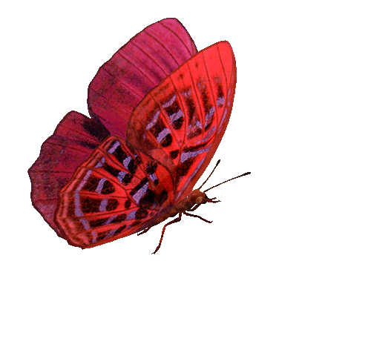
BẮT BƯỚM

Slide 26
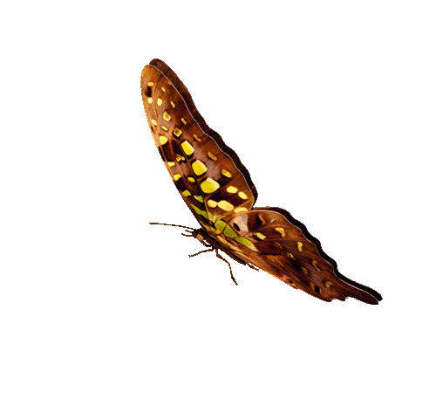
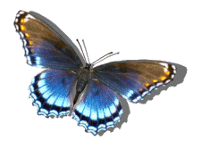
1
5
2
6
3
4
PIPI

Slide 27
Câu 1: Hãy chọn câu đúng trong các câu sau:
A. Camera bay (flycam) là thiết bị số.
B. Khóa số là thiết bị số.
C. Cái gì dùng để tính toán số học thì là thiết bị số.
D. Tất cả phương án trên.
GO HOME

Slide 28
Câu 2: Cụm từ nào không thích hợp để điền và chỗ trống trong câu sau: “Máy tính có thể … nhanh hơn con người”?
A. Tính toán.
B. Thu nhận thông tin hình ảnh, thông tin âm thanh.
C. Xử lí thông tin, truyền tin.
D. Thu nhận thông tin mùi vị.
GO HOME

Slide 29
Câu 3: Thiết bị số nào thu nhận trực tiếp thông tin dạng âm thanh (biết nghe)?
A. Máy ảnh số.
B. Điện thoại thông minh.
C. Máy tính để bàn (không gắn camera và micro).
D. Máy tính bỏ túi.
GO HOME

Slide 30
Câu 4: Thiết bị số nào sau đây không thu nhận trực tiếp thông tin dạng hình ảnh (biết nhìn)?
A. Máy ghi âm số.
B. Điện thoại thông minh.
C. Máy ảnh số.
D. Laptop có camera và micro.
GO HOME

Slide 31
Câu 5: Máy tính có thể làm tốt hơn con người công việc nào trong các công việc sau?
A. Thu nhận thông tin khứu giác.
B. Thu nhận thông tin vị giác.
C. Tính toán, xử lí thông tin.
D. Sáng tác văn học, nghệ thuật.
GO HOME

Slide 32
Câu 6: Con người có thể làm tốt hơn máy tính công việc nào trong các công việc sau?
A. Thu nhận thông tin văn bản, hình ảnh, âm thanh và lưu trữ dữ liệu.
B. Tính toán, xử lí thông tin.
C. Trao đổi thông tin văn bản, hình ảnh, âm thanh.
D. Sáng tạo nghệ thuật.
GO HOME

Slide 33
HƯỚNG DẪN VỀ NHÀ
- Học thuộc nội dung bài 3.
- Trả lời các bài tập SBT tr.8.
- Vẽ hình mô tả các bước cơ bản xử lí thông tin của máy tính.
- Chuẩn bị trước bài 4: Biểu diễn văn bản, hình ảnh, âm thanh trong máy tính.

